Slide 1
Интересные факты о снеге

Slide 2
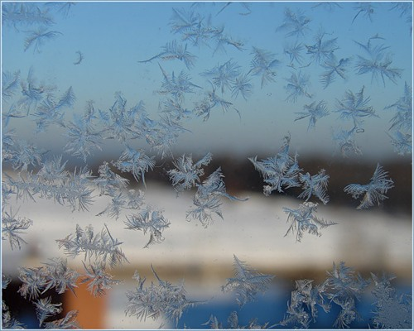
Факт 1 Снежинки на 95% состоят из воздуха.
Именно поэтому они падают очень медленно, со скоростью 0.9 км/час.

Slide 3
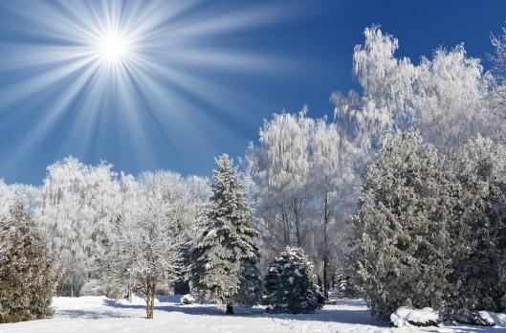
Факт 2 Почему снег белый? Как раз потому что снег имеет в своей структуре воздух.
При этом всевозможные лучи света
попросту отражаются от границы кристаллов льда с воздухом и рассеиваются.

Slide 4
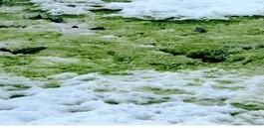
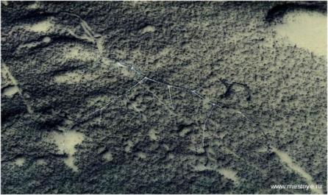
Факт 3 В истории бывали случаи, когда выпадал снег другого цвета. Например, в 1955 году на Калифорнию обрушился зеленый снегопад.
А в Швейцарии
в 1969 году выпал
черный снег

Slide 5
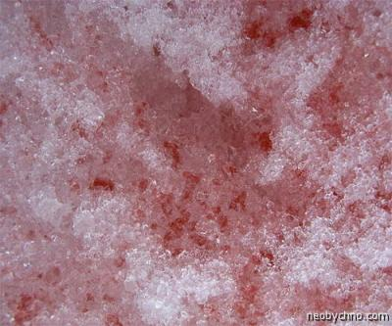
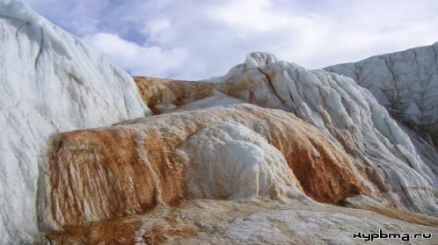
Факт 4 В Антарктике и высоких горах встречается снег розового, фиолетового, красного и желтовато-бурого цвета.
Этому способствуют существа, которые живут
в снегу и называются хламидомонадой снежной.

Slide 6
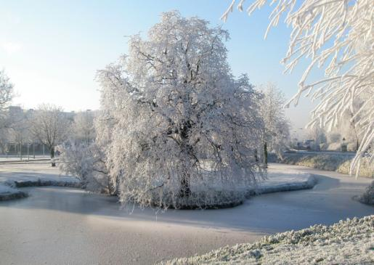
Факт 5 Когда снежинка падает в воду, она издает высокочастотный звук.
Этот звук не улавливается человеком,
но, по словам ученых, очень не нравится рыбе.

Slide 7
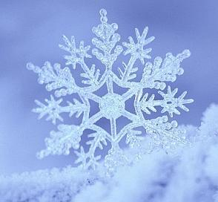
Факт 6 Во время снегопада в 1987 году в Форт-Кое (США) была найдена снежинка-мировая рекордсменка диаметром 38 см.

Slide 8
Презентацию подготовила Сорокина Людмила Алексеевна НДОУ «Детский сад №17 ОАО «РЖД» г. Медвежьегорск

